Slide 1

Page d’ouverture

Slide 2
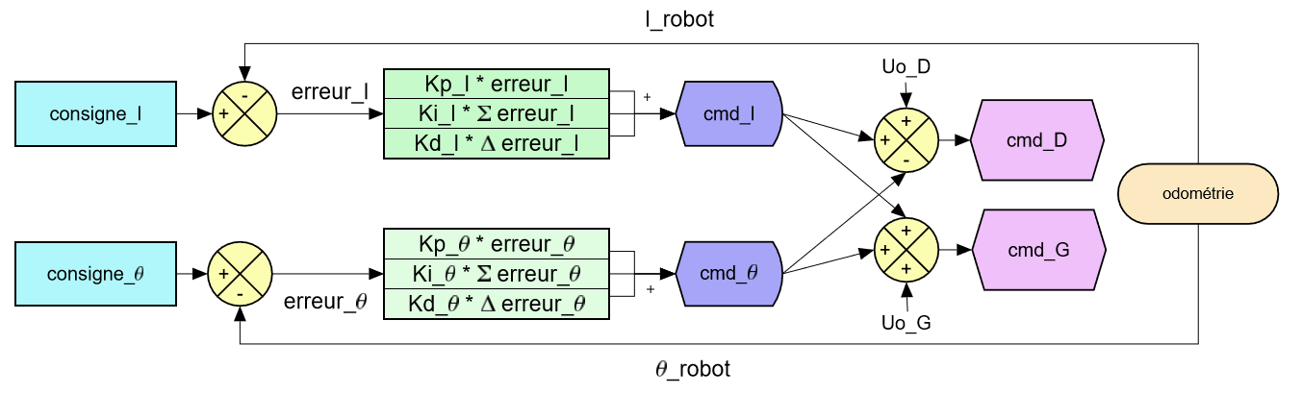

Régulation PD
Consigne globale décomposée et évolutive
Considération des erreurs consigne - réalité
Boucle d’asservissement
N° du slide
Notes:
Consigne de position globale
Doublement décomposée : en distance et angle, puis consigne effective recalculée à chaque échantillonnage ➔ contrôle continu
Erreurs prises en compte ➔ comportement proche de la consigne
comparaison odométrie/théorique, entrent dans le bloc d’asservissement d’où ressortent les commandes de tension
Coefficients déterminés par essais-erreurs
Ici, régulation PD suffisante

Slide 3
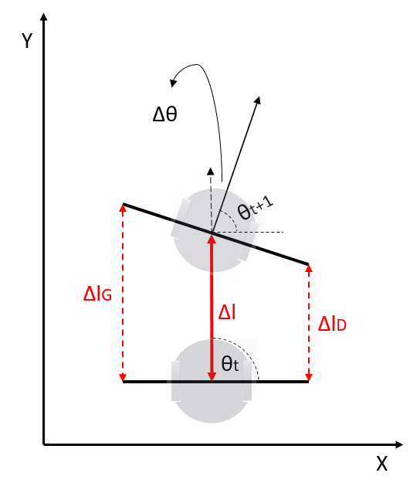
Odométrie
Position, orientation approximatives en temps réel
Approximation par segment de droite
Récupération & traitement des infos encodeurs
Sur un intervalle de temps ∆t :
→
Conversion en coordonnées cartésiennes
Stockage de l’information
∆lD = CD . ∆ticD
∆lG = CG . ∆ticG
∆l = (∆lD+∆lG)/2
∆θ = arctan[(∆lD–∆lG)/L]
∆x =∆l.cos(θt-1)
∆y =∆l.sin(θt-1)
xt = xt-1 + ∆x
yt = yt-1 + ∆y
θt = θt-1 + ∆θ
(xt, yt, θt)
N° du slide
Notes:
Odométrie : module calculant les position et orientation approximatives du robot, accessibles lorsque nécessaires
Décomposition en déplacements angulaires et rectilignes
Encodeurs optiques : capteurs mesurant le nombre exact de tours faits par les arbres moteurs (précision de 1/1920 tours)
Transformer les tics droit et gauche renvoyés en infos de déplacement et de variation d'angle
Coefficients : circonférence/tics ~= 0,08pi/1920, déplacements et rotation effectués par le centre

Slide 4
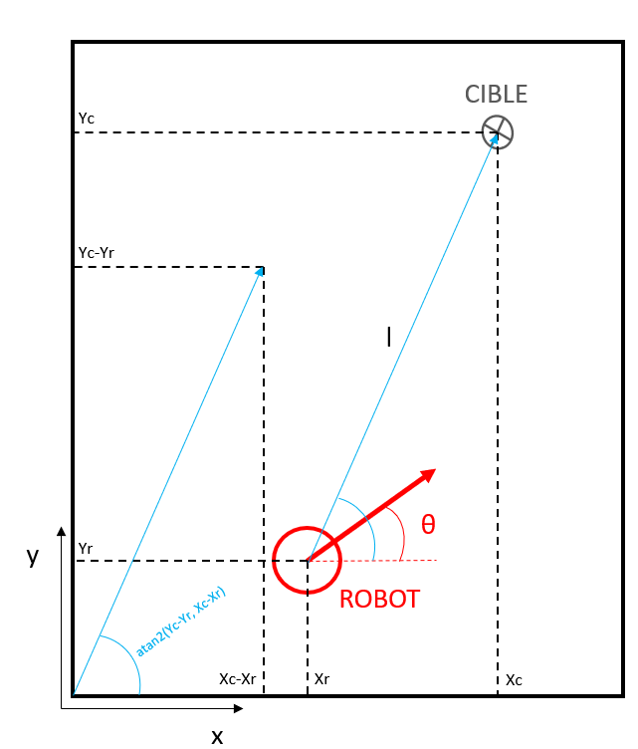
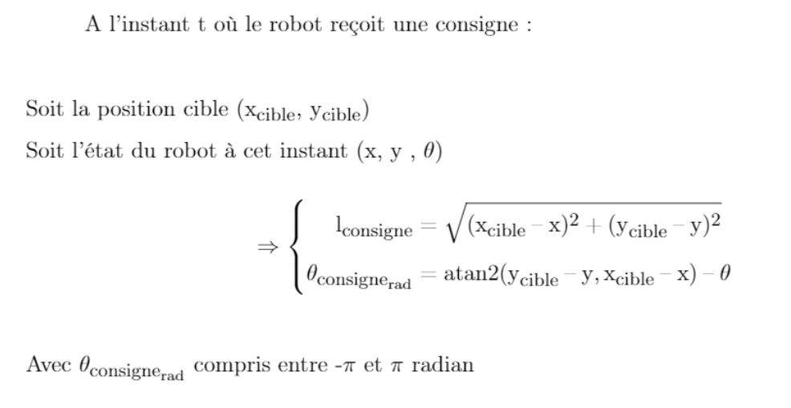
Régulation PD
Décomposition en distance et angle
N° du slide
Notes:
Décomposition en distance & angle : connaissance des positions cible et actuelle (odométrie)

Slide 5
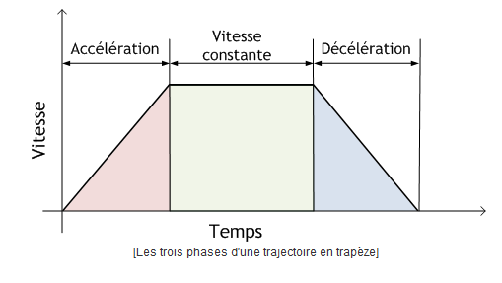
Régulation PD
Profil de vitesse
Déplacement angulaire
Déplacement rectiligne
Simplification de la boucle
N° du slide
Notes:
Évolutives : accélération constante, vitesse constante puis décélération constante (déplacements rectiligne et angulaire)
Consigne ➔ où le robot devrait être
Régulation d’abord de l’angle puis du déplacement rectiligne (+ simple)

